Slide 1
Презентация ПО ЛАБОРАТОРНОЙ РАБОТЕ № 6 дисциплина: Моделирование информационных процессов тема: Простая модель хищник-жертва
Студент: Сулицкий Богдан Романович, 1032201388
Группа: НФИбд-02-20
Преподаватель: Королькова Анна Владиславовна

Slide 2
Цель работы
Изучить основы работы с модулем xcos из SciLab на примере модели Хищник-жертва. Реализовать модель двумя способами: через внутренние функции и блок Modelica.

Slide 3

Реализация модели
Простейшая модель взаимодействия двух видов типа «хищник — жертва» - модель Лотки-Вольтерры. Данная двувидовая модель основывается на том что популяции жертв «x» и хищников «y» зависят только от времени, насыщения численности обеих популяций не учитывается и скорость роста численности жертв уменьшается пропорционально численности хищников. Также важно помнить, что при отсутствии взаимодействия численность видов изменяется по модели Мальтуса.

Slide 4
Реализация модели
a, b, c, d — коэффициенты, отражающие взаимодействия между видами: a — коэффициент рождаемости жертв; b — коэффициент убыли жертв; c — коэффициент рождения хищников; d —коэффициент убыли хищников.
Начальное условие системы такие:
a = 2;
b = 1;
c = 0.3;
d = 1;
x(0) = 2;
y(0) = 1.

Slide 5
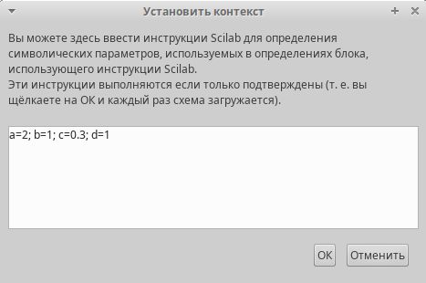
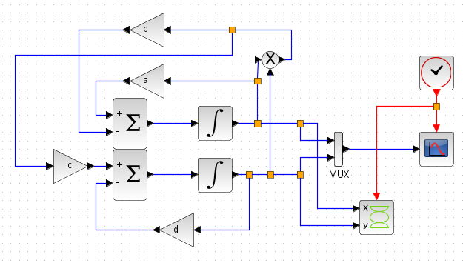
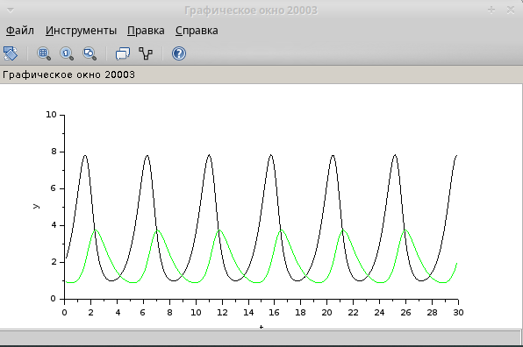
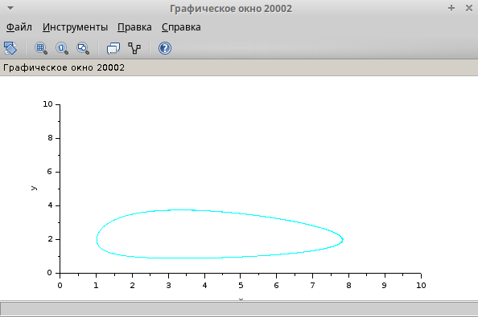
1) Реализация в xcos через математические блоки

Slide 6
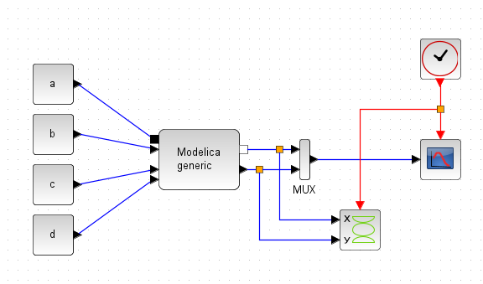
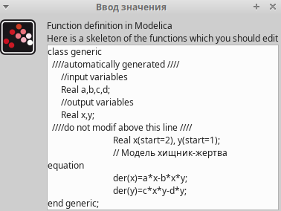
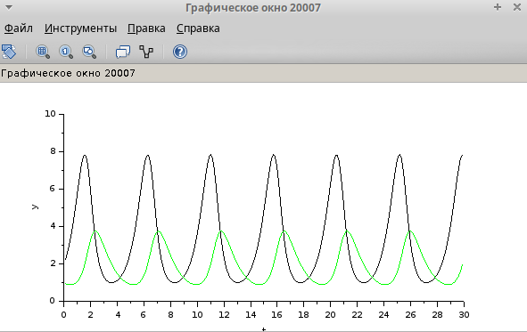
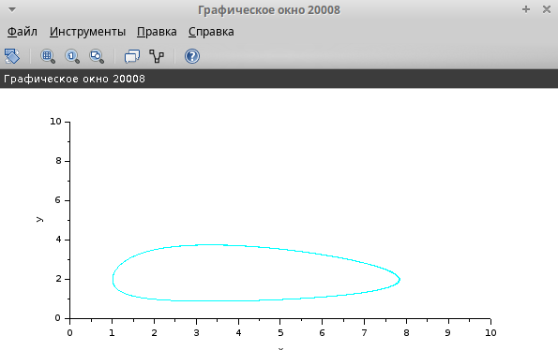
2) Реализация в xcos через блок Modelica

Slide 7
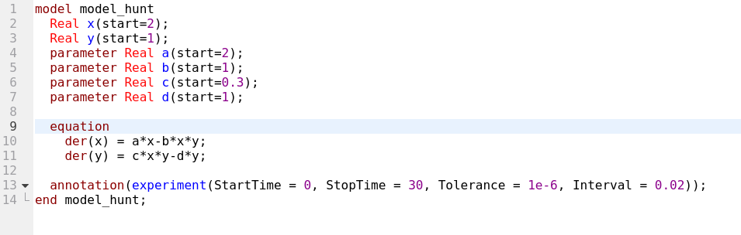
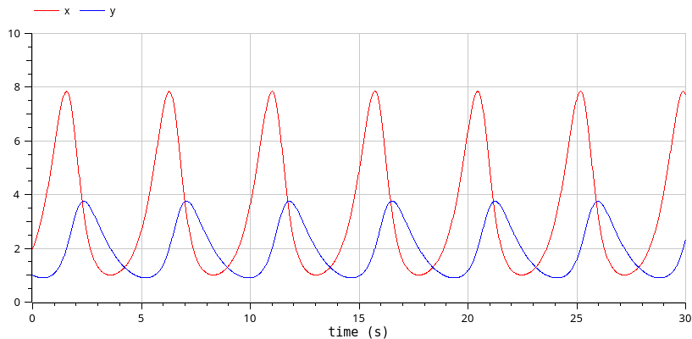
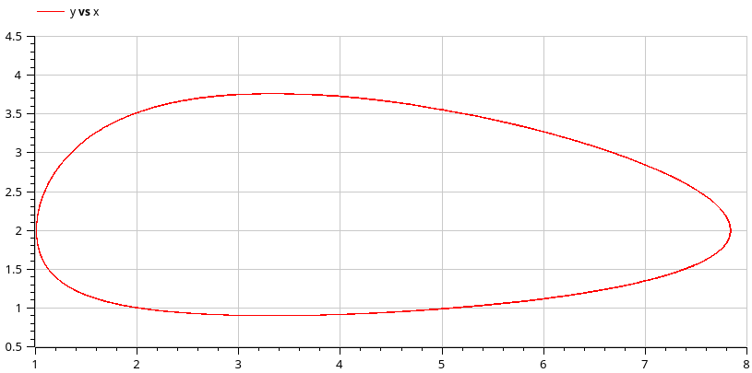
Упражнение
Реализуйте модель «хищник – жертва» в OpenModelica. Постройте графики изменения численности популяций и фазовый портрет.

Slide 8
Заключение
Приобрёл навыки по реализации модели «хищник – жертва» через инструмент xcos из SciLab и программы OpenModelica.

